Slide 1
Desarrollo Humano
ESCUELA NORMAL DE
EDUCACIÓN PREESCOLAR
5 de noviembre de 2014

Slide 2
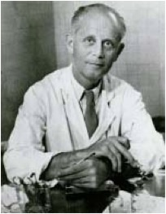
ESTRÉS
Hans Selye 1936
"la respuesta no específica del cuerpo a cualquier demanda de cambio".
Hans Selye (Selye János en húngaro), nació en Komarno, Eslovaquia (en ese momento Komárom, Hungría)

Slide 3
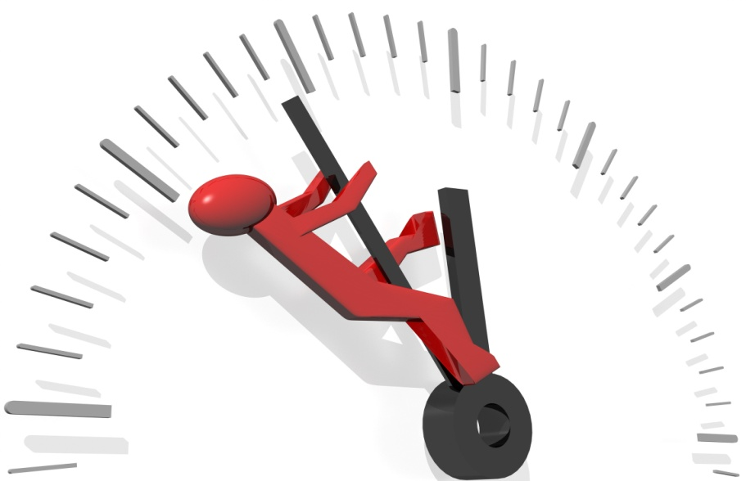
Tipos de Estés
Estrés Agudo: El cuerpo se prepara para defenderse. Se tarda unos 90 minutos para que el metabolismo vuelva a la normalidad cuando la respuesta ha terminado.

Slide 4
Tipos de Estés
Estrés Crónico: La situación económica: las facturas, los niños, el trabajo ... Este es el estrés tendemos a ignorar.
Si no se controla este estrés afecta tu salud tu cuerpo y tu sistema inmunológico.

Slide 5
Tres Componentes en el Síndrome de Estrés
Etapa de alarma,
El cuerpo se prepara para el síndrome de "lucha o huida". Esto implica una serie de hormonas en el torrente sanguíneo.
Aumento en la frecuencia cardíaca, la presión arterial, la transpiración, la respiración, etc.

Slide 6
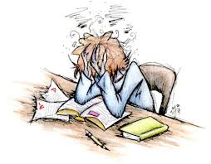
Tres Componentes en el Síndrome de Estrés
Etapa de resistencia
El cuerpo se vuelve adaptativo para el desafío e incluso comienza a resistirse.
La adaptación adquirida se pierde si el individuo está sujeto a todavía mayor exposición al estresor.

Slide 7
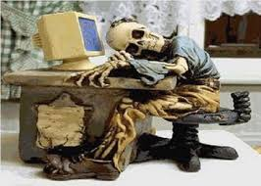
Tres Componentes en el Síndrome de Estrés
Etapa de agotamiento
En esta etapa la persona muere, porque ha agotado sus recursos de energía y de adaptación
Afortunadamente, pocas personas experimentan esta última etapa

Slide 8
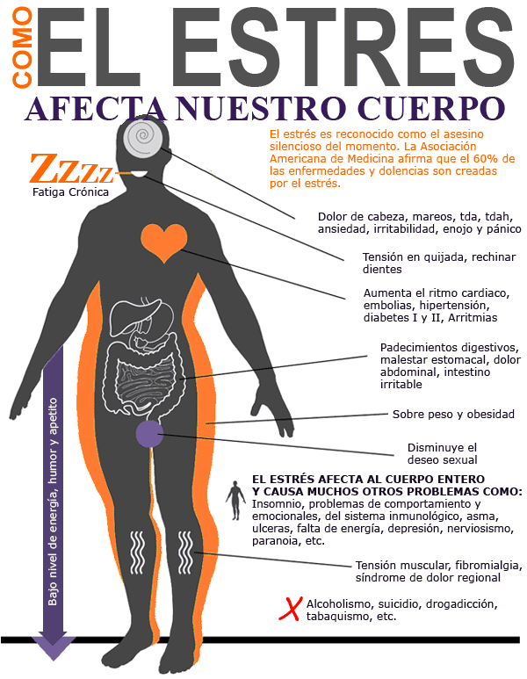
Enfermedades y Síntomas
Las enfermedades por estrés son causadas principalmente por los errores en el proceso de adaptación general del cuerpo.

Slide 9
Enfermedades y Síntomas
Los dolores de cabeza frecuentes, apretando la mandíbula
Apretando los dientes de molienda
El tartamudeo o balbuceo
Los temblores, temblor de los labios, las manos
Dolor en el cuello, dolor de espalda, espasmos musculares
Sensación de desmayo, mareos
Zumbidos o sonidos en los oídos
Rubor frecuente, sudoración
Manos frías, o pies sudorosos
Boca seca, problemas para tragar

Slide 10
Enfermedades y Síntomas
Frecuentes resfriados, infecciones, llagas, herpes
Erupciones, picazón, urticaria, "piel de gallina"
Ataques de "alergia" inexplicables o frecuentes
Ardor de estómago, dolor de estómago, náuseas
El exceso de eructos, flatulencia
El estreñimiento, la diarrea, la pérdida de control
Dificultad para respirar, suspiros frecuentes
Ataques repentinos de pánico
Dolor en el pecho, palpitaciones, pulso rápido
Necesidad frecuente de orinar

Slide 11
Enfermedades y Síntomas
Deseo sexual disminuido o bajo rendimiento sexual
Exceso de ansiedad, preocupación, culpa, nerviosismo
El aumento de la ira, la frustración, la hostilidad
La depresión, cambios de humor frecuentes o violentos
Aumento o disminución del apetito
Insomnio, pesadillas, sueños perturbadores
Dificultad para concentrarse, pensamientos acelerados
Dificultad para aprender nueva información
El olvido, la desorganización, confusión
Dificultad en la toma de decisiones

Slide 12
Enfermedades y Síntomas
Sentirse sobrecargado o abrumado
Episodios frecuentes de llanto o pensamientos suicidas
Sentimientos de soledad o falta de valor
Poco interés en la apariencia, la puntualidad
Hábitos nerviosos, inquietud, pies tocando
El aumento de la frustración, irritabilidad, nerviosismo
Reacción exagerada a pequeñas molestias
Aumento del número de accidentes de menor importancia
El comportamiento obsesivo o compulsivo
Reducción de la capacidad de trabajo o la productividad

Slide 13
Enfermedades y Síntomas
Las mentiras o excusas para encubrir pobre trabajo
Habla rápida o balbuceo
Actitud defensiva o excesiva suspicacia
Los problemas en la comunicación, o en el intercambio de comunicación
Aislamiento social
Constante cansancio, debilidad, fatiga
El uso frecuente de medicamentos
Aumento o pérdida de peso sin dieta
Aumento en el consumo de cigarrillos, uso de alcohol o drogas
El juego excesivo o la compra por impulso

Slide 14
Enfermedades y Síntomas
El estrés puede tener efectos que van relacionados con las emociones, el estado de ánimo y el comportamiento. Igualmente importante, pero a menudo menos apreciado son los efectos sobre diversos sistemas, órganos y tejidos en todo el cuerpo, como se ilustra en el siguiente diagrama.

